Slide 1

M2B – Mapas y OpenData: herramientas de localización, visualización y análisis de geodatos
TECNOLOGÍAS SIG
Máster SIG – 2020/2021

Slide 2
Herramientas , Librerías y Javascript

Slide 3



Porque hemos seleccionado estas herramientas
Visual Studio Code.
Es el editor de código más utilizado
actualmente
Repositorio de código.
Nos permite gestionar, enseñar y crear
Páginas web con nuestro código
Servicio de publicación blog profesional, para dar a
Conocer nuestro trabajo

Slide 4



Porque hemos seleccionado estas librerías
Es la librería webmapping más conocida
y utilizada
El futuro de las librerías webmapping
Visualizaciones impactantes con o sin código

Slide 5
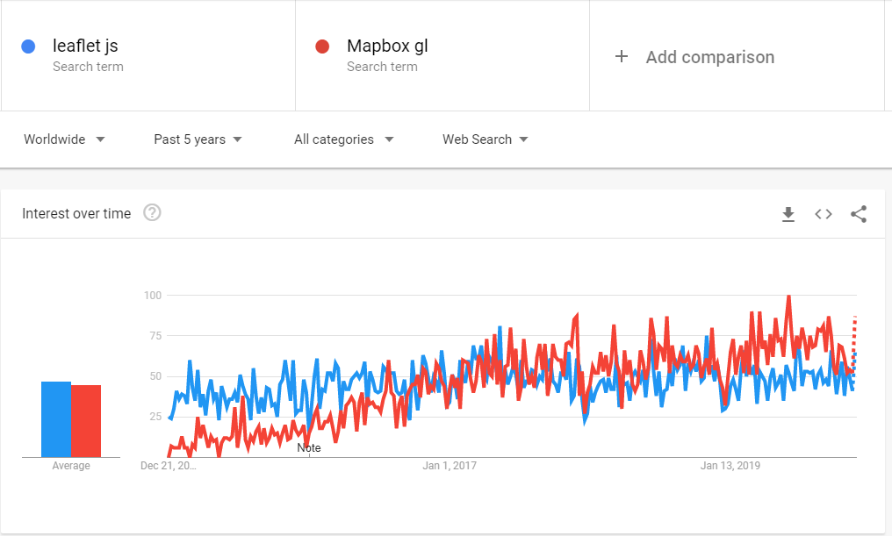
Tendencias

Slide 6
Puntos fuertes de Leaflet
La programación es bastante parecida a GoogleMaps API
“Fácil” de aprender
API bien documentada
Contiene muchos plugins (+ 250) i podemos realizar muchos
tipos de aplicaciones de forma rápida

Slide 7
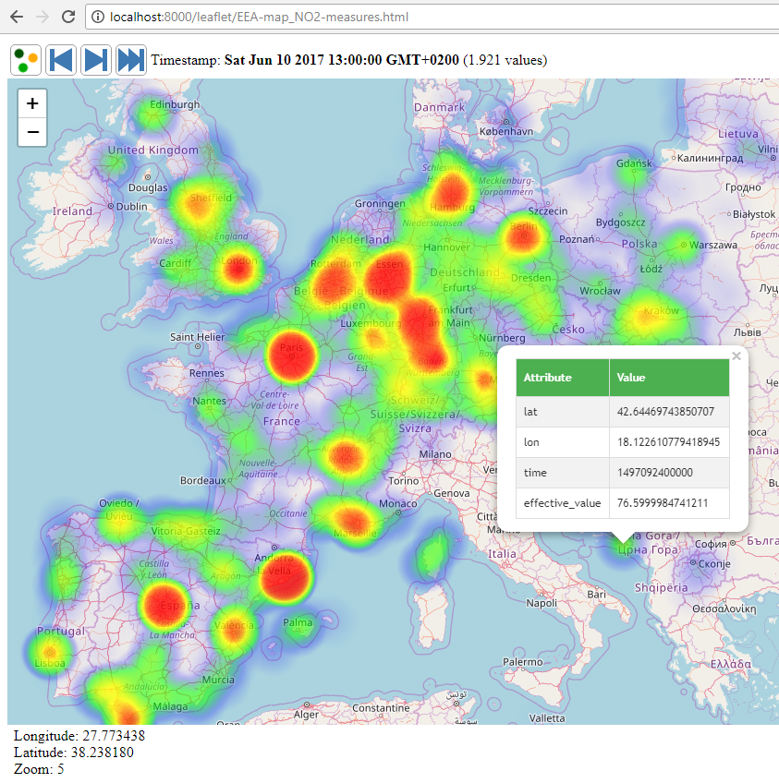
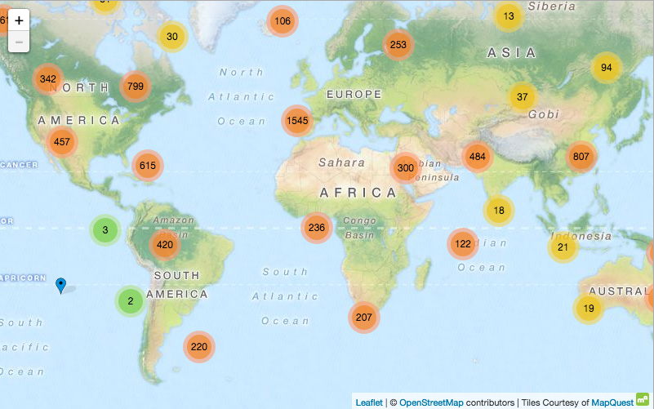
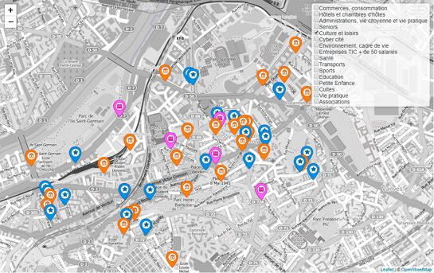
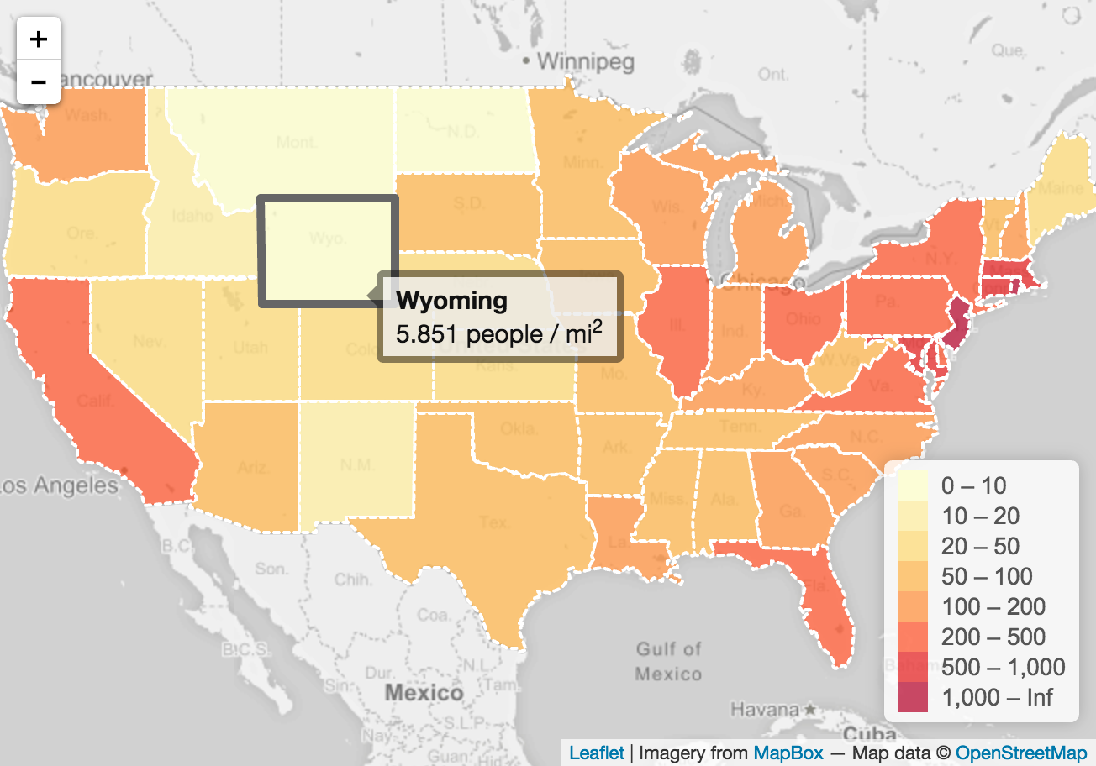
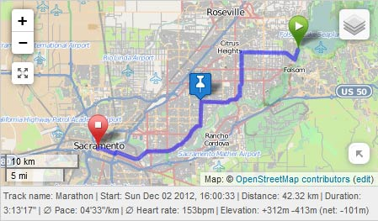

Slide 8
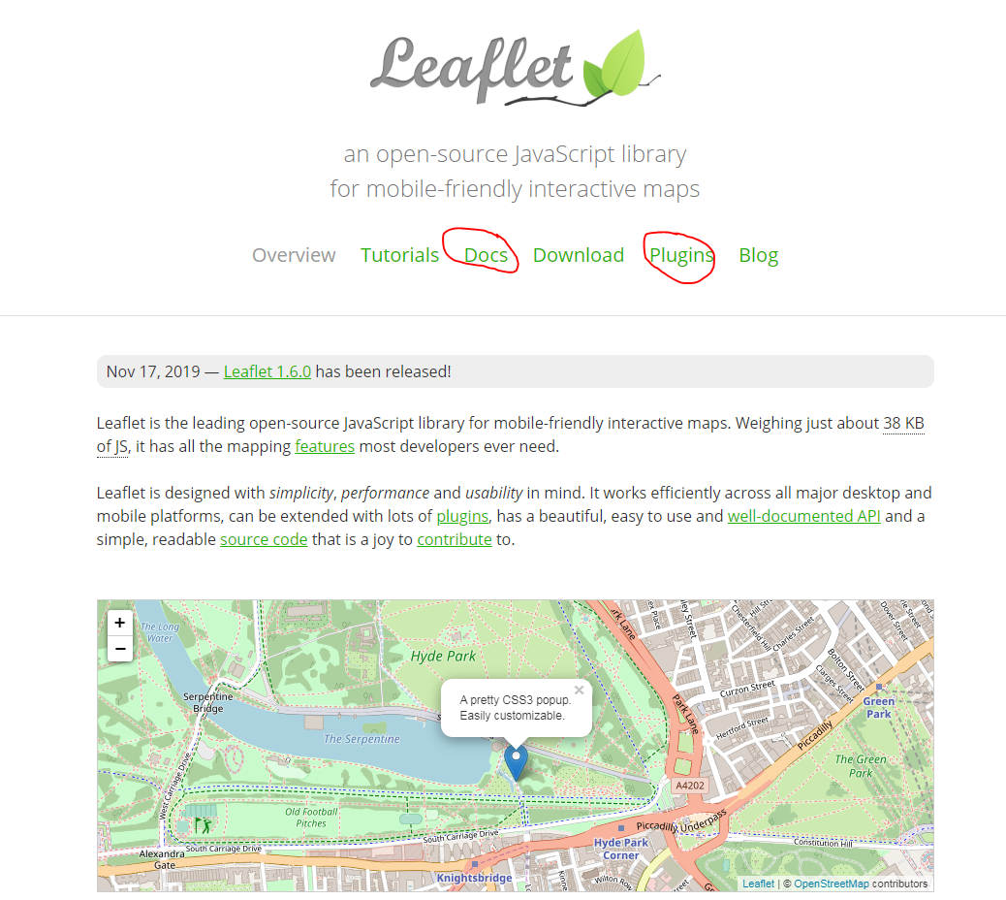
https://leafletjs.com/

Slide 9
Javascript

Slide 10
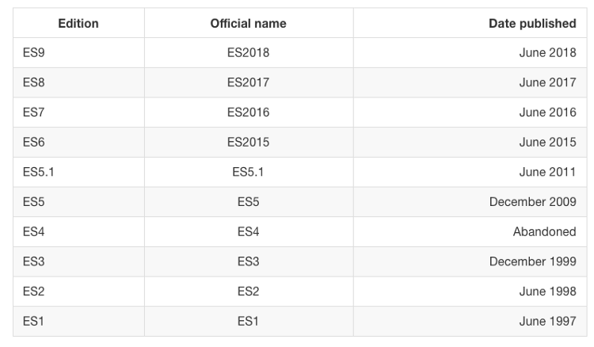
Javascript¿?

Slide 11

Javascript¿?

Slide 12
Javascript puro o Vanilla Javascript
The terms Vanilla JavaScript and Vanilla JS refer to JavaScript not extended by any frameworks or additional libraries. Scripts written in Vanilla JS are plain JavaScript code.
Vanilla JS es una iniciativa, en forma de framework(*) que
intenta enseñar las grandes ventajas de no usar frameworks y
potenciar nuestras aplicaciones sin necesidad
de añadir grandes archivos extra.
http://vanilla-js.com/(*)

